Slide 1
Báo cáo
Hệ thống buôn bán, giao dịch hàng hóa trên nền tảng chuỗi khối
Môn: phát triển phần mềm theo chuẩn ITSS
Mã HP: IT4945
Nhóm 01
Thành viên :
Đỗ Việt Hoàng – 20184108
Nguyễn Thương Huyền – 20184108
Đinh Quốc Cường – 20184054
Nguyễn Duy Quang – 20184181

Slide 2
Mục lục
1 Home page
2 Header
3 Footer

Slide 3

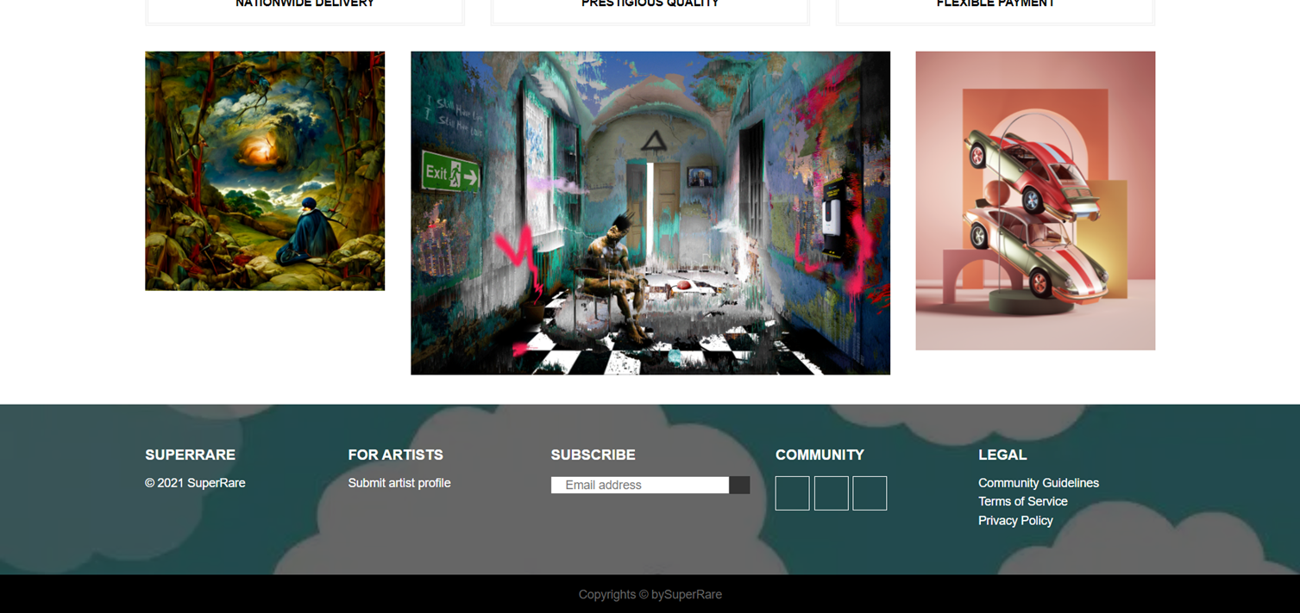
1. Home page - Trang chủ

Slide 4


2.Header

Slide 5

3. Sign In - Đăng nhập

Slide 6

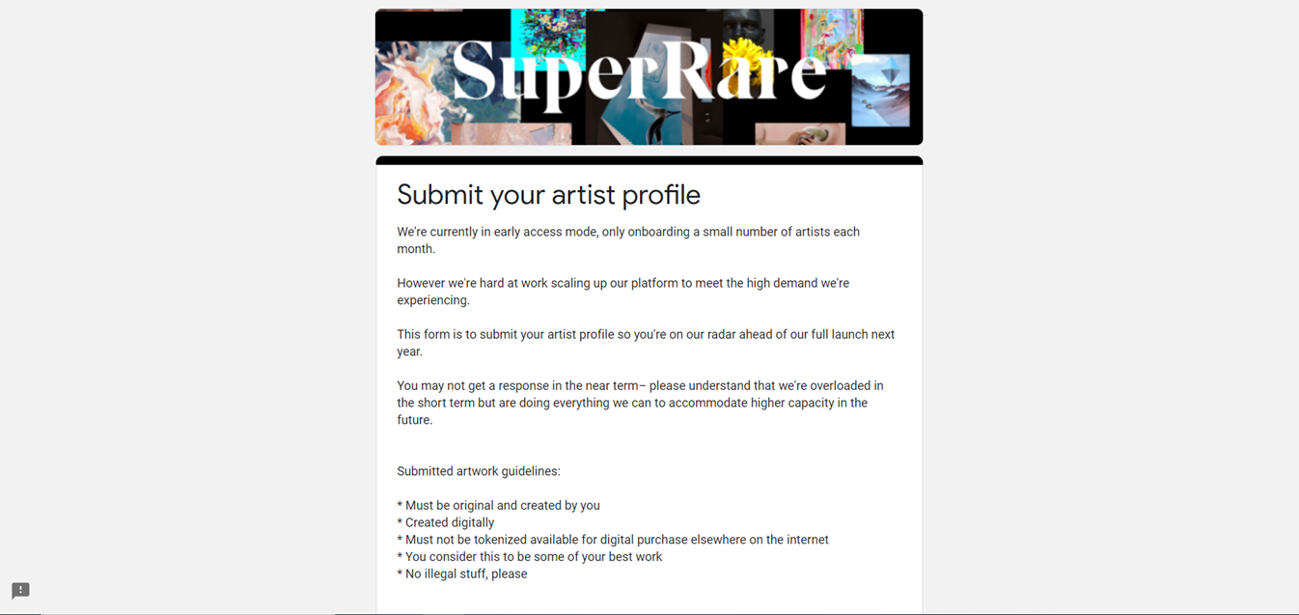

4.Footer

Slide 7

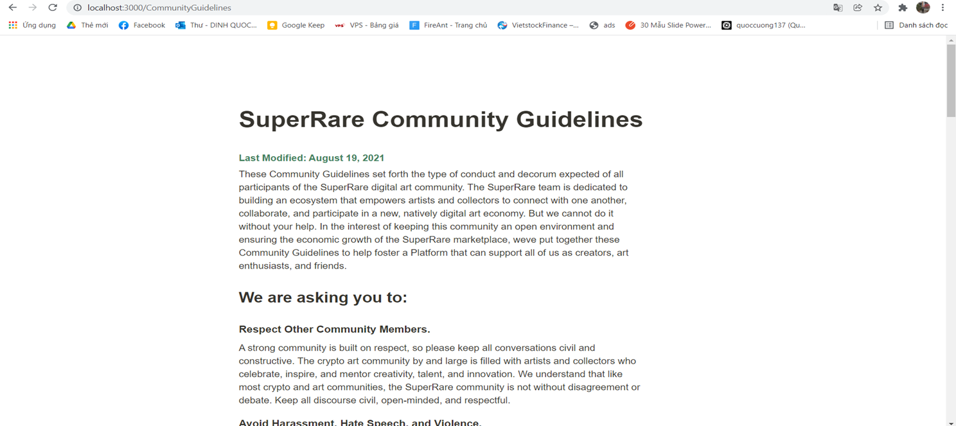
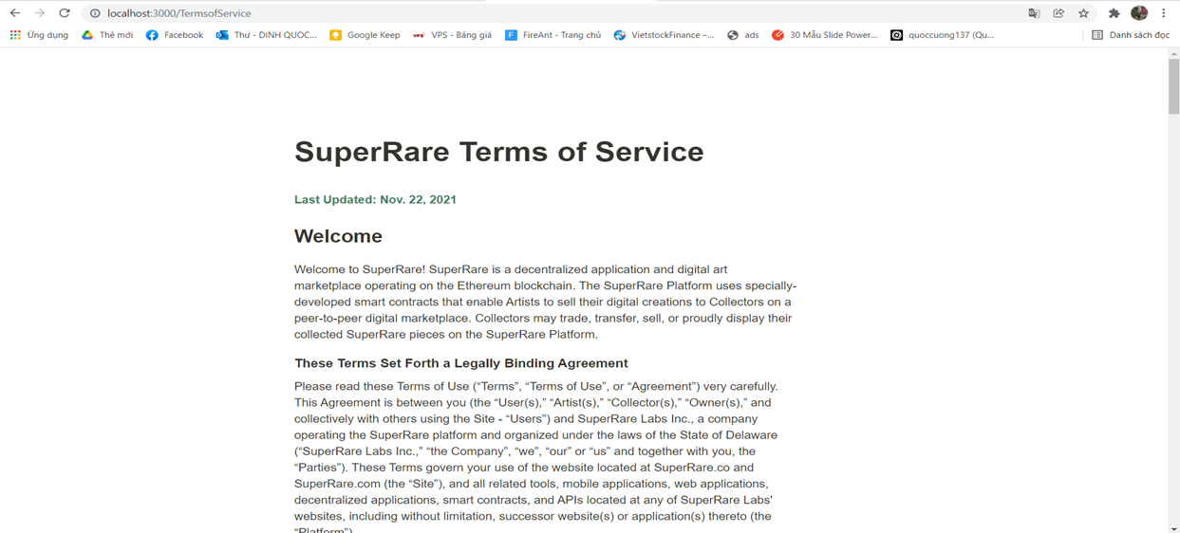

Slide 8
Cảm ơn thầy và các bạn

